Slide 1
중세 철학사
역사적 배경

Slide 2
중세는?
어두운 시대
믿음의 시대
중세
중간시대

Slide 3
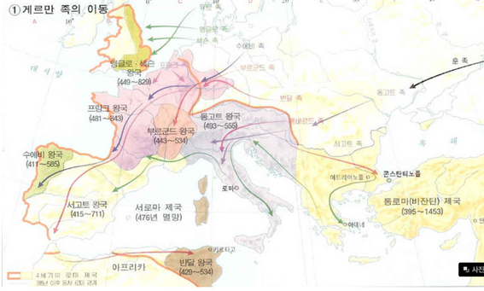
게르만 족의 이동

Slide 4
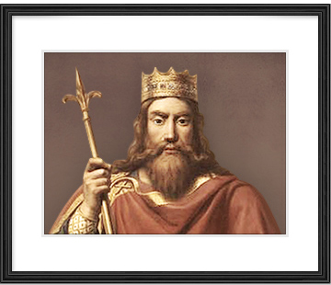
클로비스 1세 (466-511)

Slide 5
클로비스의 통일
1. 대프랑크 제국의 기초를 마련
2. 세례 - 게르만 + 로마 의 결합
=> 고대 세계의 문화유산
* 문화적인 기초 + 국가적 통일의 기반

Slide 6
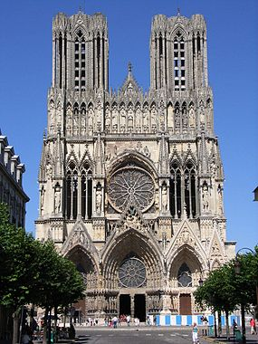
프랑스 랭스 대성당

Slide 7
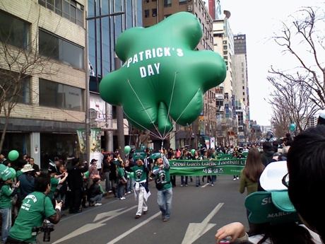
성 패트릭의 날 (3월 17일)

Slide 8
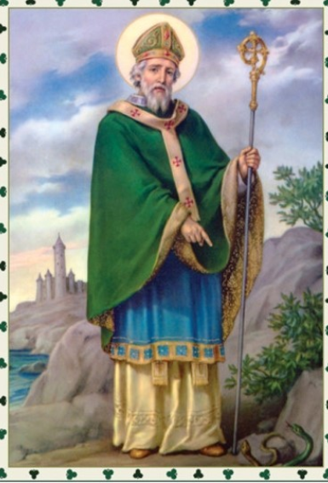
성 패트릭

Slide 9


Slide 10

켈트 십자가

Slide 11
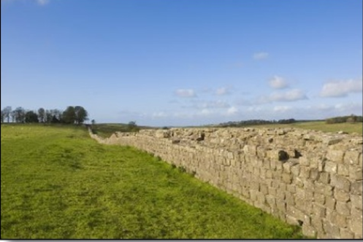
하드리안 성벽

Slide 12
비드의 <영국교회의 역사> 3권 4장
“콜룸바는 북부 픽트 족에게 하나님의 말씀을 전한 분입니다. 이 지역은 가파르고 울퉁불퉁한 산악지역입니다. ... 그는 복음 전파의 모본입니다. 그리스도에 대한 신앙으로 국가를 개종시켰습니다. ... 다섯 가정만 살고 있는 자그마한 섬에 수도원을 건축하였습니다. 77세의 나이로 주님의 부르심을 받기 전까지 32년 동안 영국에서 복음 전파에 힘을 기울였습니다.”

Slide 13
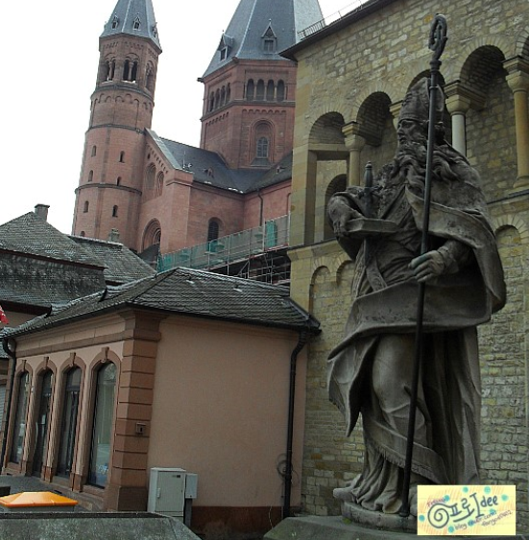
보니파키우스 (754년 사망)

Slide 14
교회조직가로서의 보니파키우스
1. 로마와 교황청과의 밀접한 관계
2. 고대 문화와 그리스도교 경건과의 연결 - 카롤링 르네상스 - 샤를마뉴대제의 통치를 위한 전제조건 마련

